Slide 1
Презентация по организации и экономики фармации на тему: «Санитарный режим аптеки»
Федеральное государственное бюджетное образовательное учреждение высшего образования «Красноярский государственный медицинский университет имени профессора В.Ф Войно-Ясенецкого» Министерства здравоохранения Российской Федерации Фармацевтический колледж
Выполнила: Студентка 201 группы
Новгородова Ю.А.
Проверила: Преподаватель по дисциплине «Организация и экономика фармации» Казакова Е.Н.
Красноярск, 2021

Slide 2
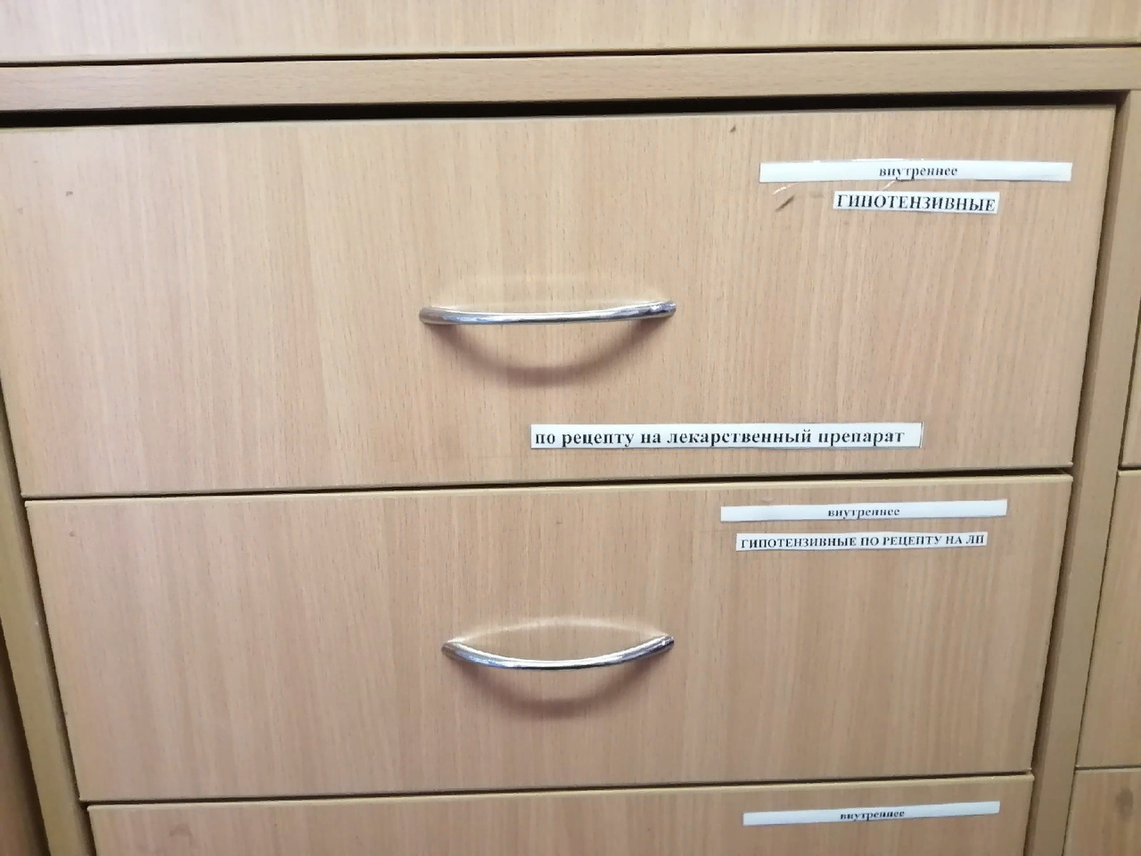
Места хранения препаратов
Лекарственные препараты хранятся в закрытых ящиках и на открытых полках шкафов.

Slide 3
Уборочный инвентарь
Постановление Главного государственного санитарного врача РФ от 18.05.2010 N 58 (ред. от 10.06.2016) "Об утверждении СанПиН 2.1.3.2630-10 "Санитарно-эпидемиологические требования к организациям, осуществляющим медицинскую деятельность" (вместе с "СанПиН 2.1.3.2630-10. Санитарно-эпидемиологические правила и нормативы...")

Slide 4
Уборочный инвентарь
В аптеке, согласно СанПин, имеется отдельное место для хранения уборочного инвентаря, ветоши, дез.средств. Моющие и дез.средства хранятся в закрытом шкафу.
Инвентарь для уборки подписан, в соответствии со своим применением

Slide 5
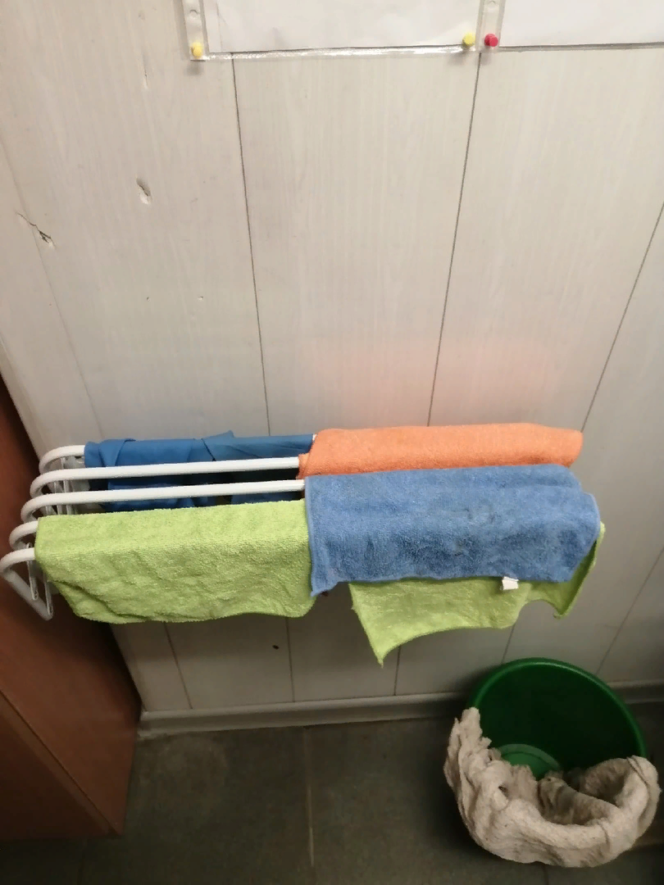
Уборочный инвентарь

Slide 6
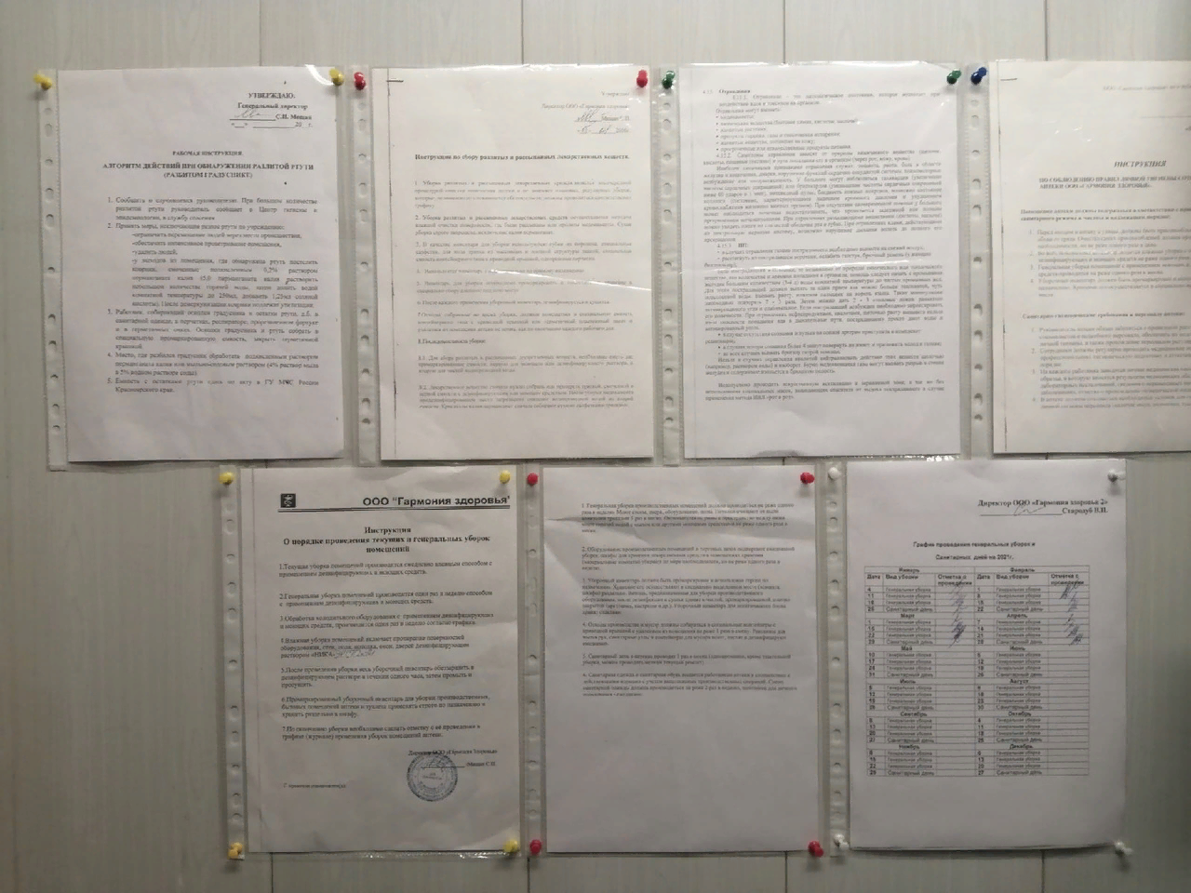
Документы
Рядом с местом хранения уборочного инвентаря представлены инструкции, а так же график уборки.

Slide 7
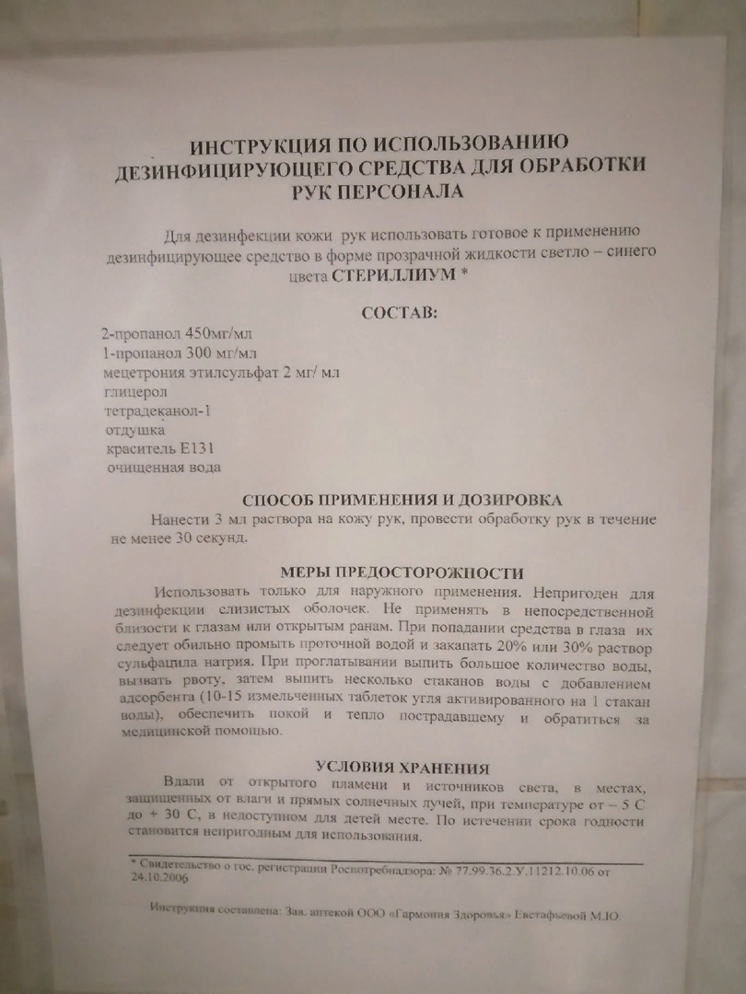
Документы
Рядом с раковиной размещена инструкция по использованию дез.средств.

Slide 8
Место хранения одежды персонала
Одежда персонала хранится в отдельной комнате (подтоварной), в шкафу. Шкаф разделён на 2 половины- верхняя одежда и спец.одежда. В каждой половине шкафа хранится одежда по назначению.

Slide 9
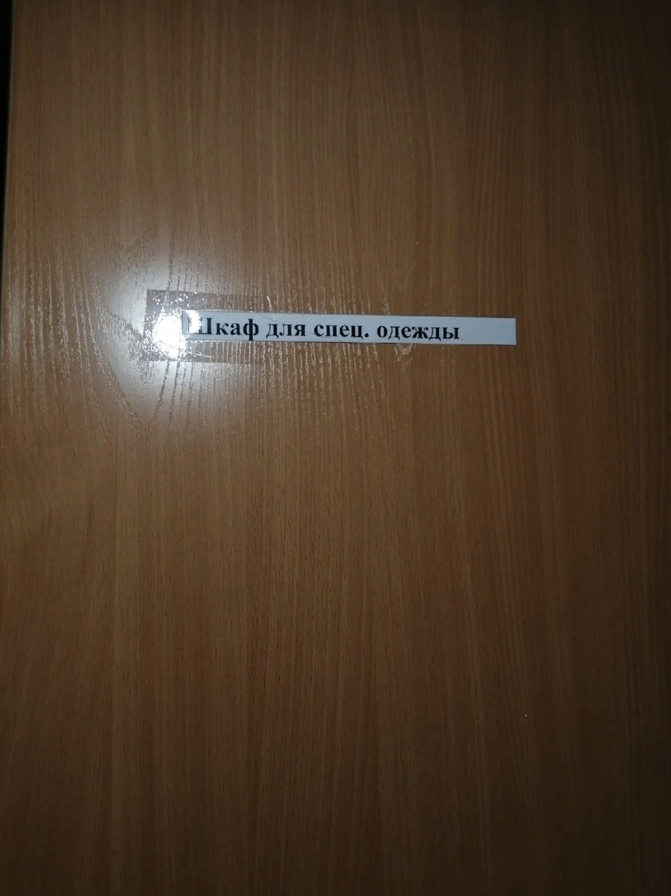
Место хранения одежды персонала

Slide 10
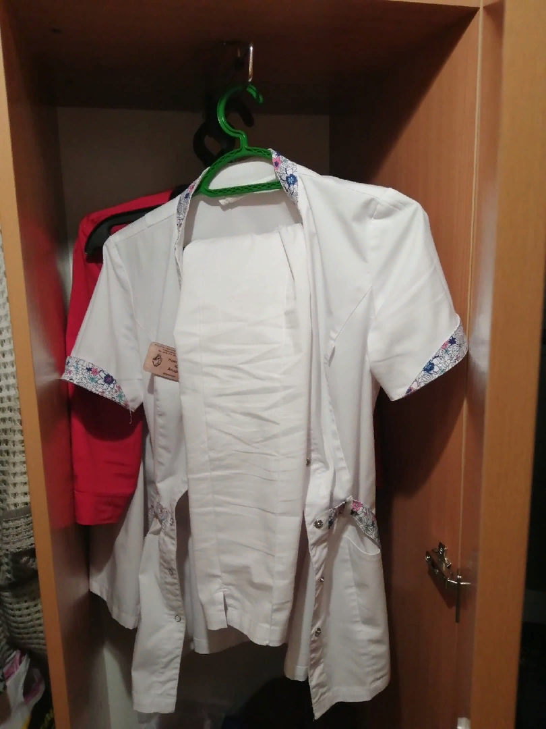
Место хранения одежды персонала

Slide 11
Спасибо за внимание!

